Slide 1
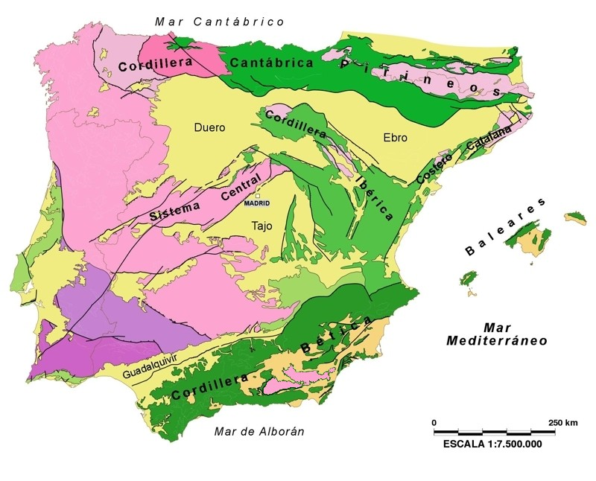
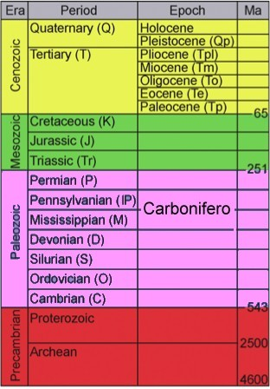
MACIZO
IBERICO
Precambrico
PALEOZOICO
rocas metamorficas/igneas
MESOZOICO
rocas sedim. plegadas
TERCIARIO: rocas sedimentarias
no o poco deformadas

Slide 2
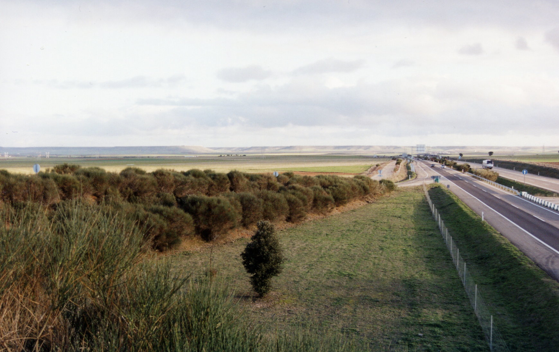
meseta sur

Slide 3
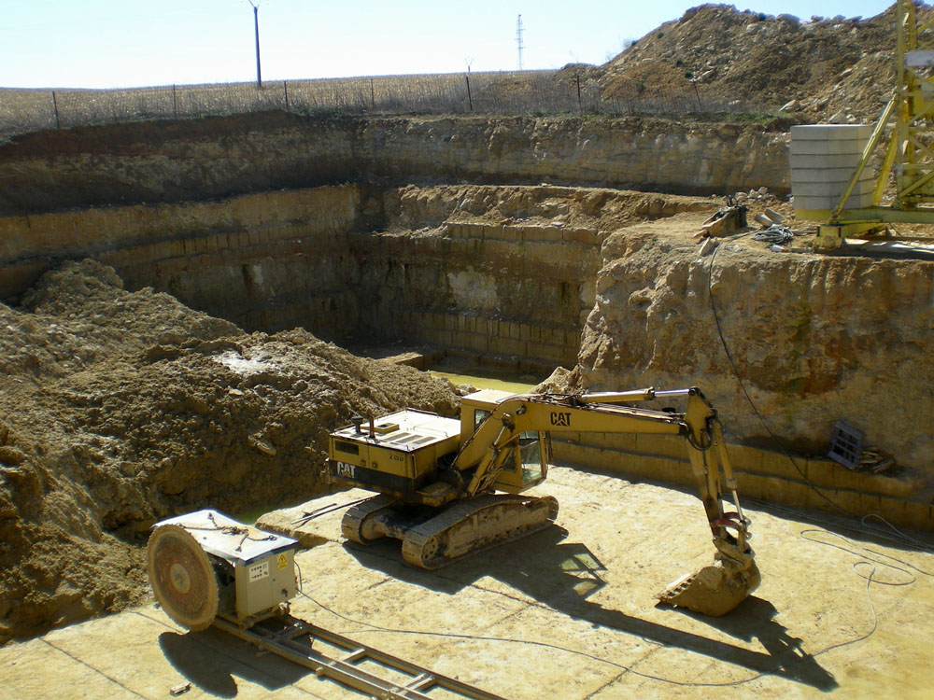
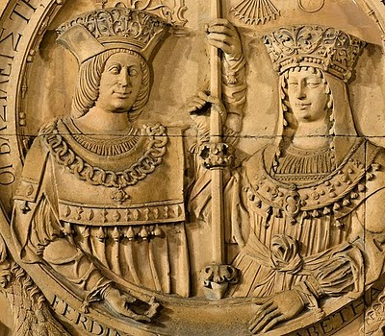
Arenisca Oligocena
(Salamanca)

Slide 4
diapositiva
siguiente
MACIZO
IBERICO
PALEOZOICO
rocas metamorficas/igneas
MESOZOICO
rocas sedim. plegadas
TERCIARIO: rocas sedimentarias
no o poco deformadas

Slide 5
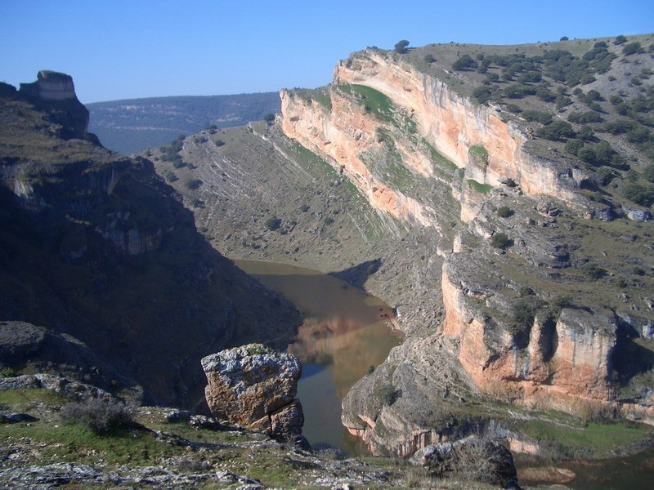
Calizas Cretacicas (Prov. Guadalajarra)

Slide 6
MACIZO
IBERICO
diapositiva
siguiente
PALEOZOICO
rocas metamorficas/igneas
MESOZOICO
rocas sedim. plegadas
TERCIARIO: rocas sedimentarias
no o poco deformadas

Slide 7
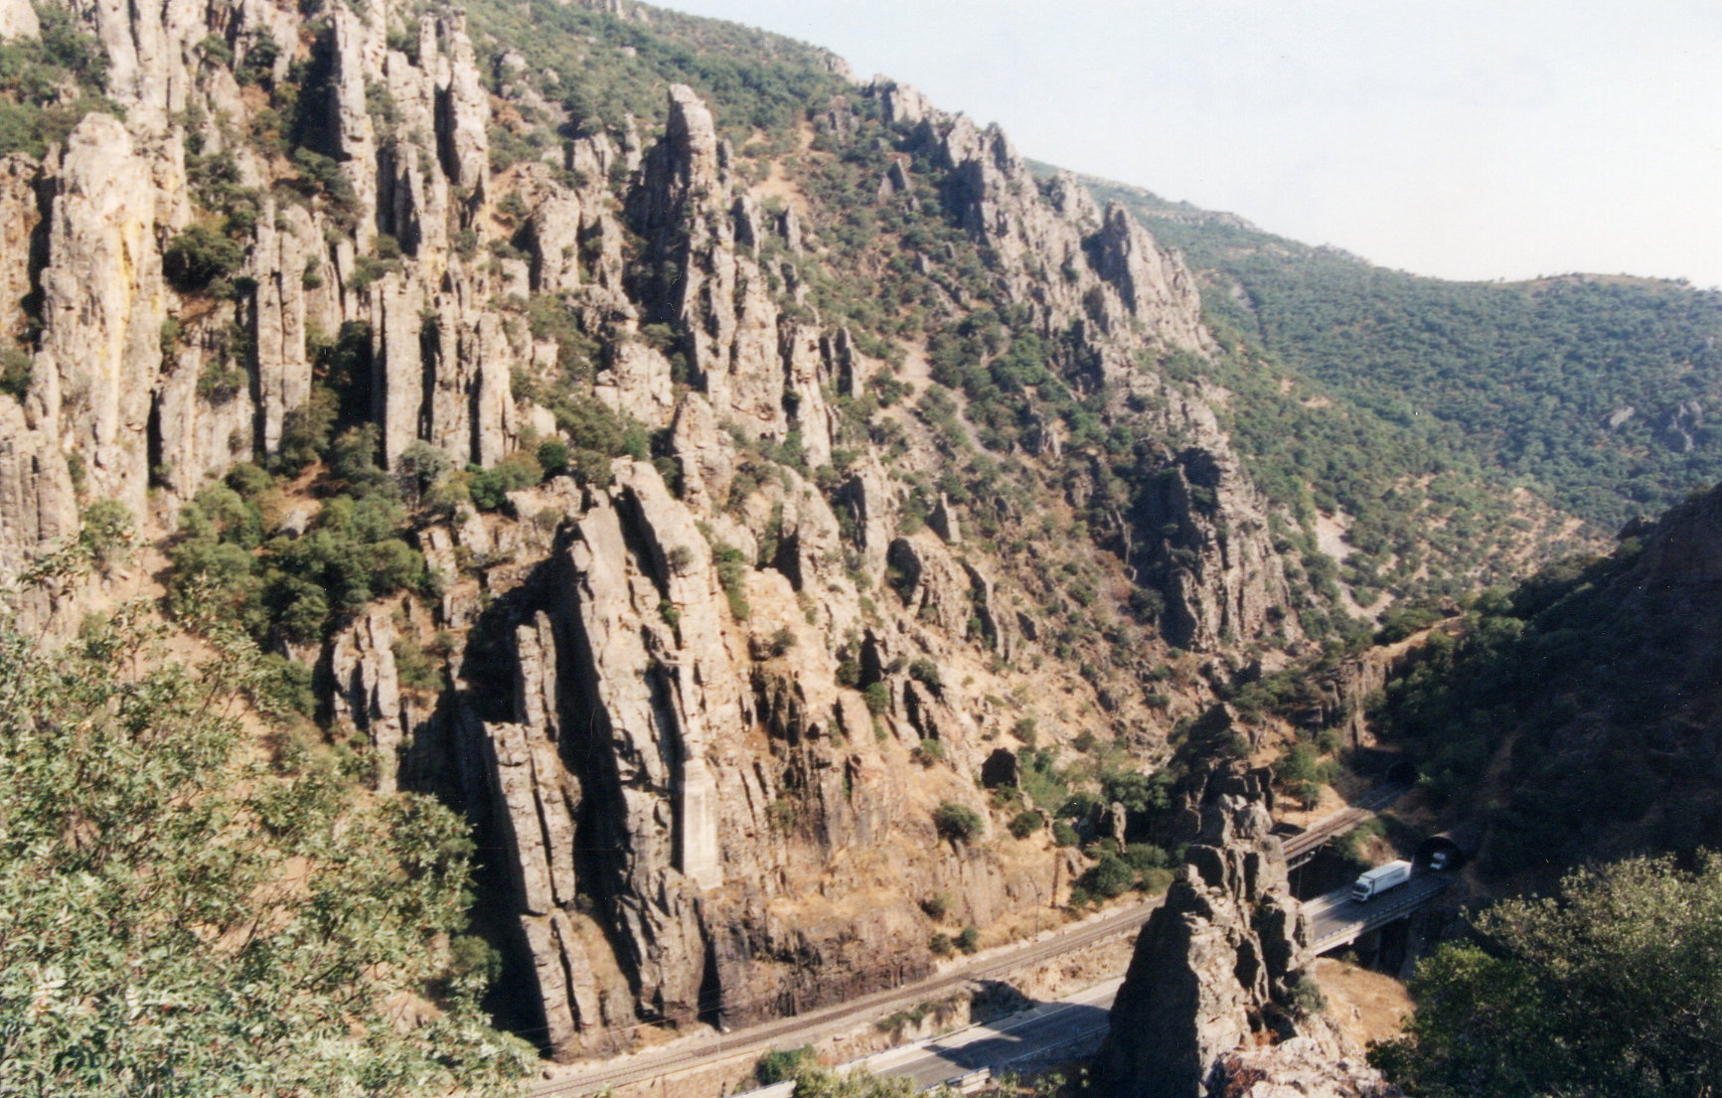
Cuarcita Armoricana (Ordovicico)
Desfiladero de Despeñaperros, Jaén

Slide 8
diapositiva
siguiente
MACIZO
IBERICO
PALEOZOICO
rocas metamorficas/igneas
MESOZOICO
rocas sedim. plegadas
TERCIARIO: rocas sedimentarias
no o poco deformadas

Slide 9
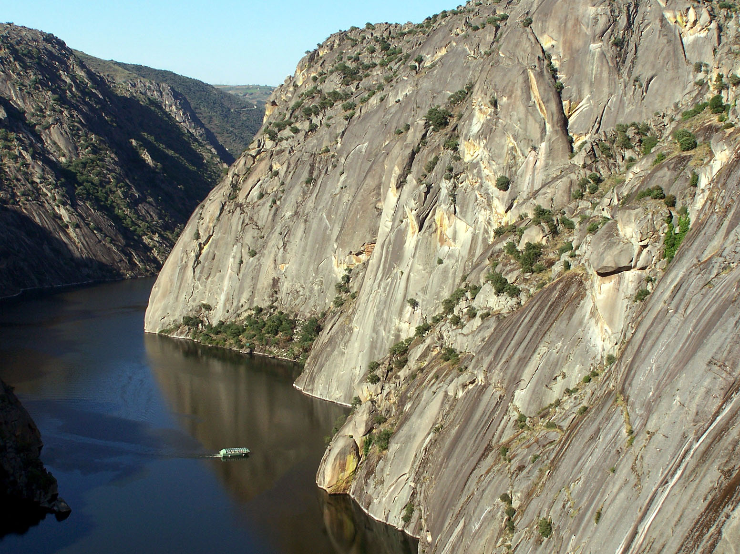
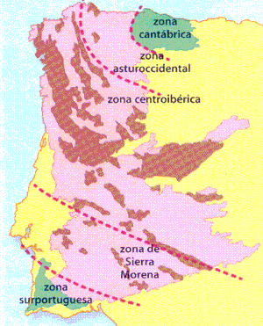
Granito en los Arribes del Duero
granito

Slide 10
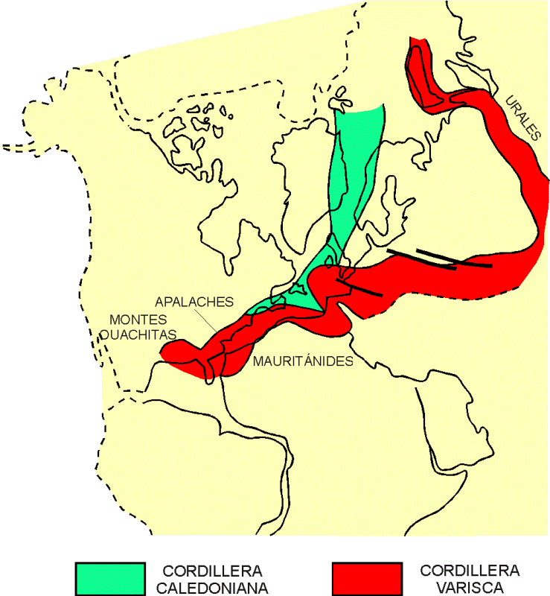
cordillera Hercínica
A
Paleozoico
A'
Precambrico
PANGEA
al final del Paleozoico
L a u r e n c i a
B a l t i c a
A
A'
G o n d w a n a
o HERCÍNICA

Slide 11
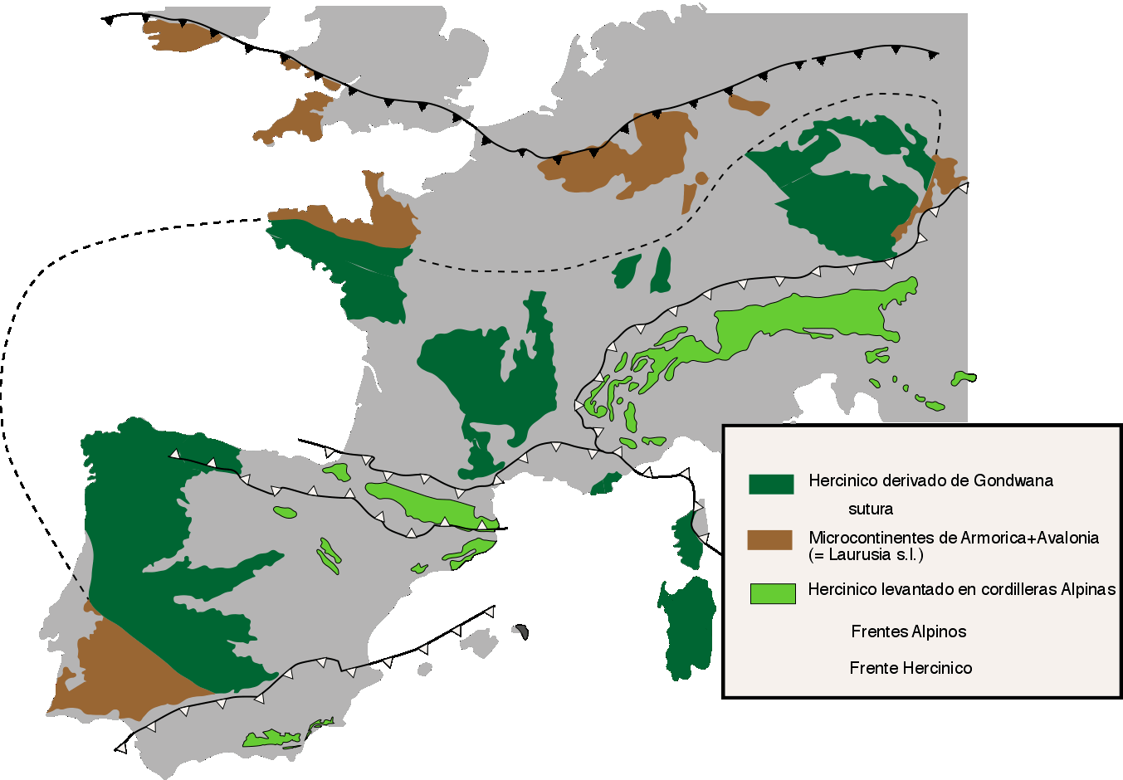
L a u r u s i a
Macizo de
Bohemia
Macizo
Armoricano
Arco
Ibero-Armoricano
Macizo
Central
G o n d w a n a
sedimentos Meso/Cenozoicos
Rocas Paleozoicas de la Cordillera Hercínica
Partes de la Cord. Hercínica también afectadas por la orogenia Alpina (Terciario)
Macizo
Iberico
frentes Alpinos
frente Hercínico
LOS MACIZOS HERCINICOS EUROPEOS

Slide 12
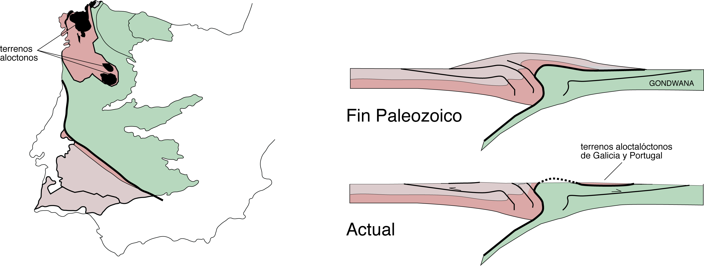
A
A’
LAURRUSIA
B’
B
A’
B

Slide 13
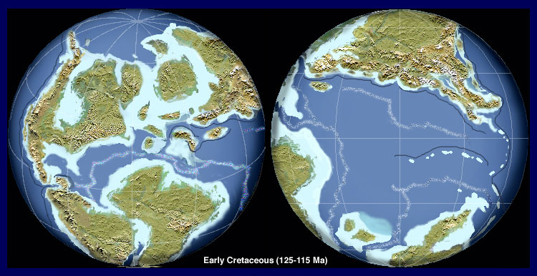
Macizo Armoricano
y Macizo Central (Francia)
Newfoundland
Apulia (Italia)
Oceano
Tethys
Macizo Iberico
FRAGEMENTACIÓN DE PANGEA

Slide 14
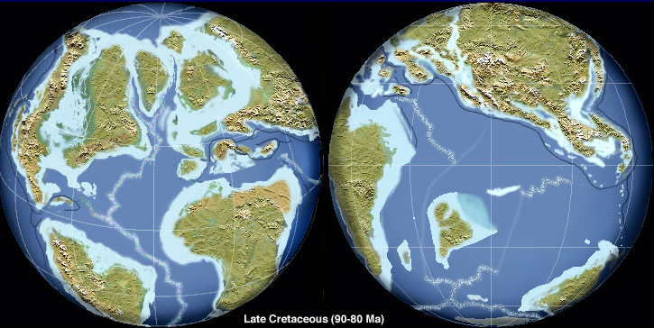
Macizo Ibérico

Slide 15
INICIO DE LA OROGENIA ALPINA

Slide 16
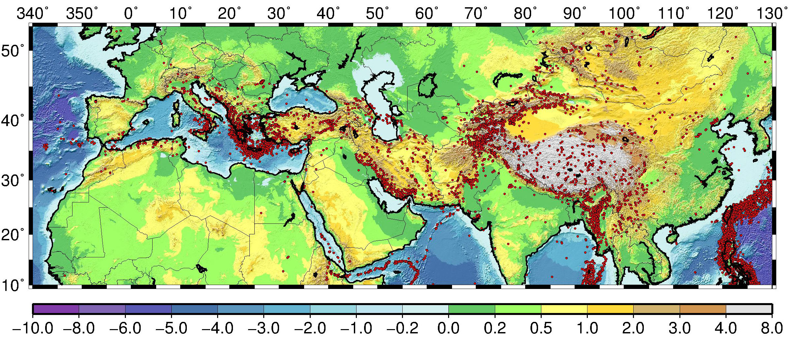
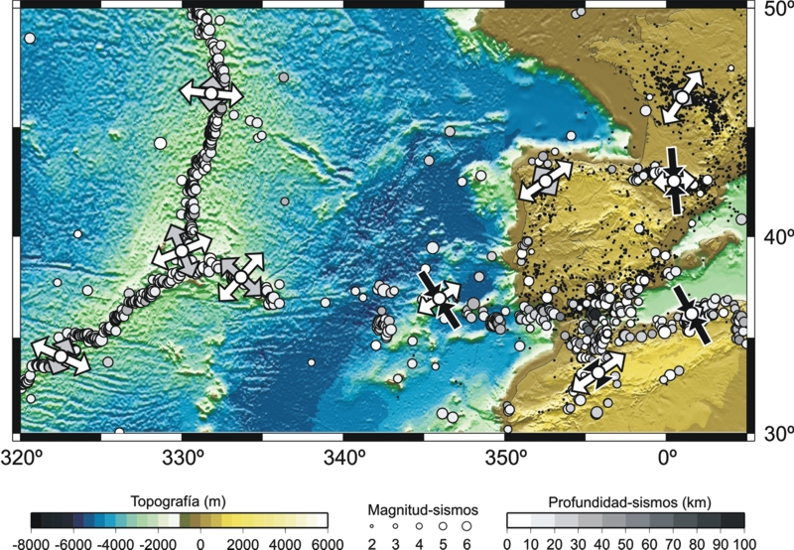

Slide 17
ACTUAL
A
A'
Mesozoico
Terciario
Paleozoico
A
A'

Slide 18
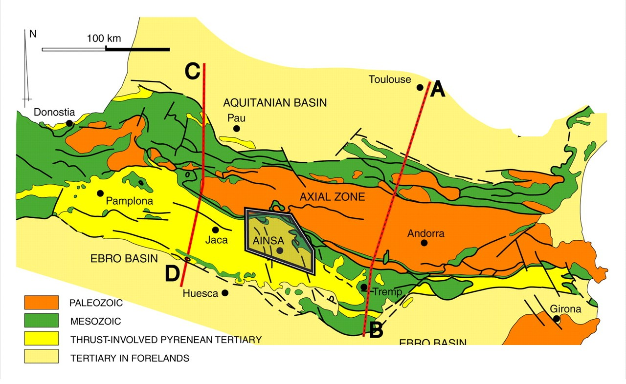
Pirineos
B
A
Paleozoico
Mesozoico
TERCIARIO

Slide 19
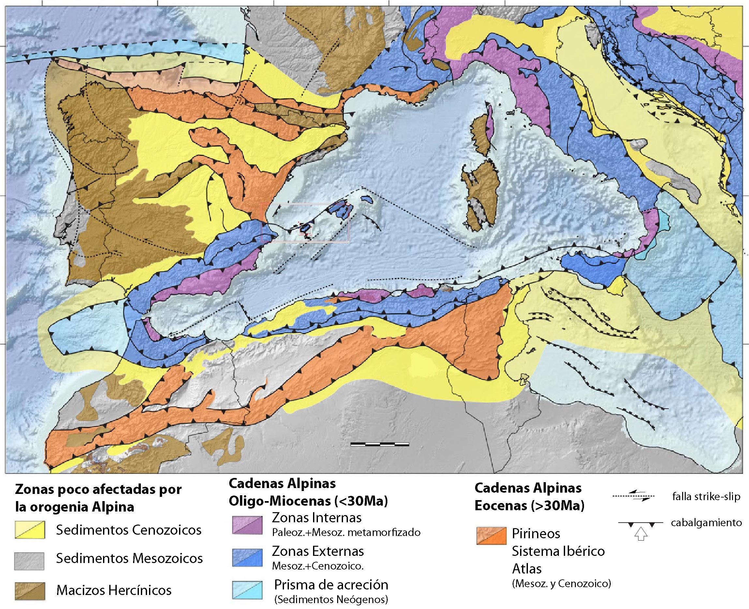
mapa modificado de Etheve et al. 2016

Slide 20
“Subduction roll-back” y formación del Mediterraneo occidental como una cuenca retro-arco
pinchar para activar animación
Mediterráneo
Iberia
Africa

Slide 21
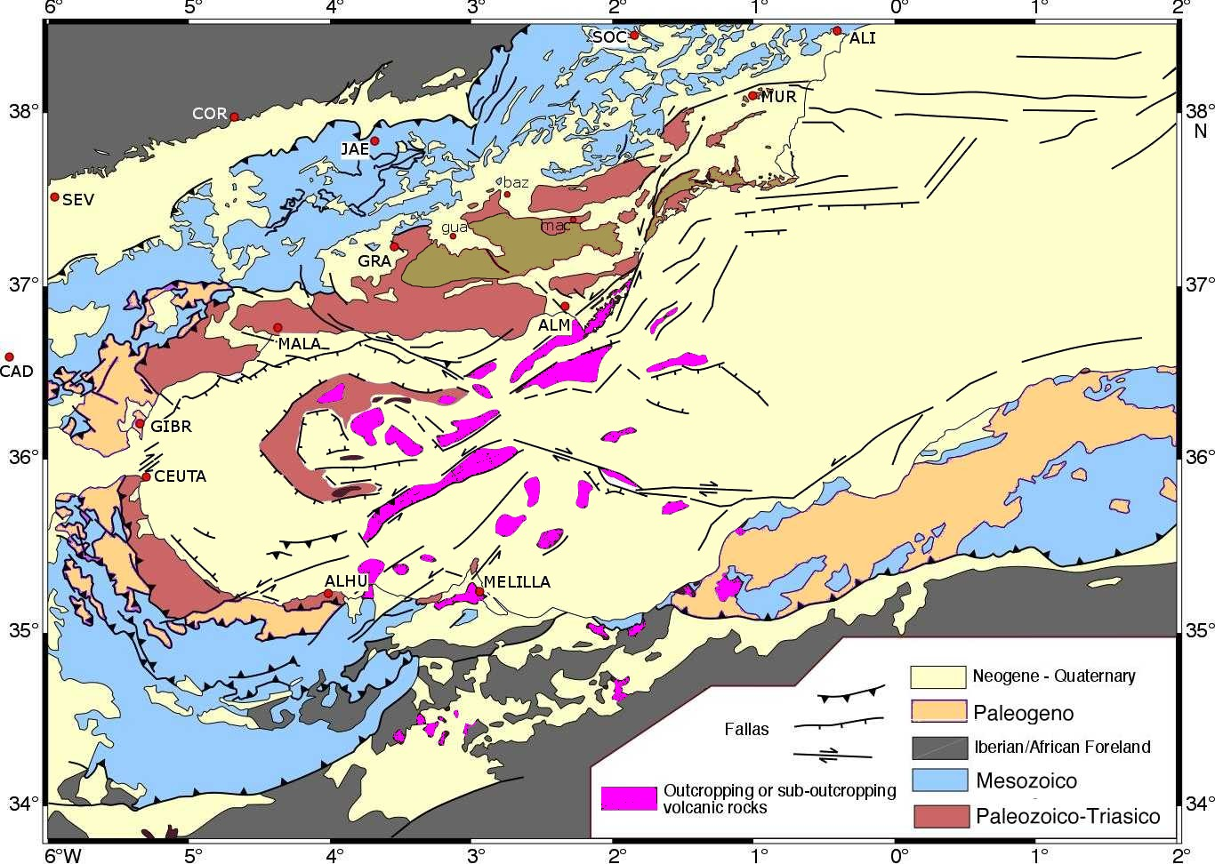
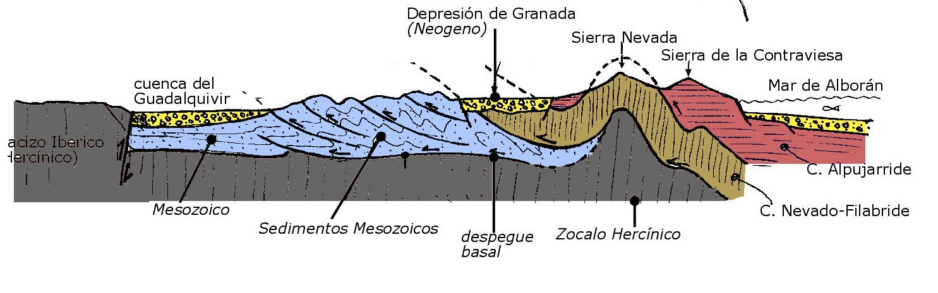
macizo ibérico
Paleozoico+Triasico metamorfico
Paleogeno
Mesozoico
Neogeno
rocas volcanicas

Slide 22
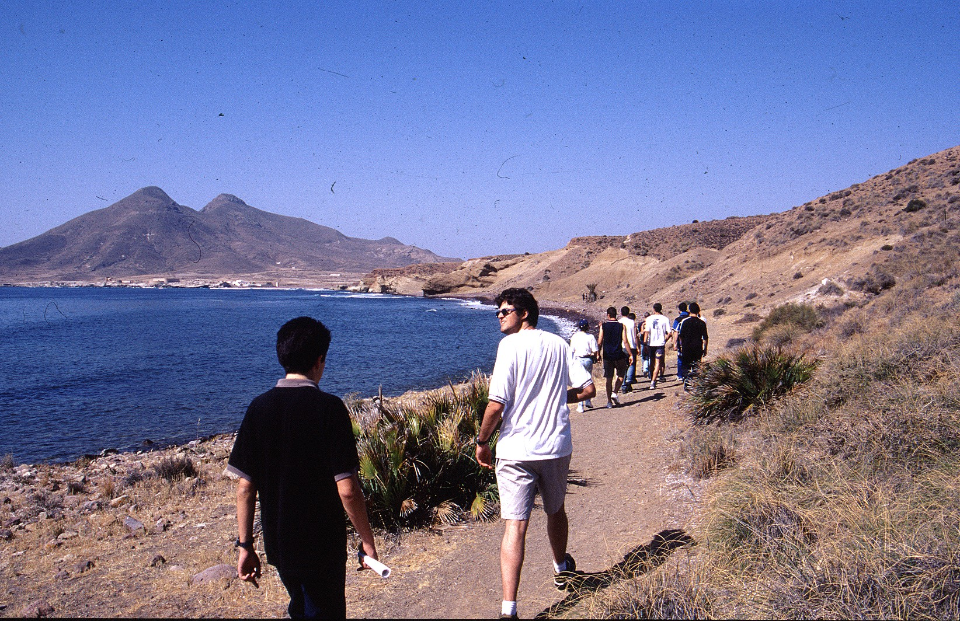
rocas volcanicas de Cabo de Gata
(Mioceno)

Slide 23
cuenca Neogena
de Guadix-Baza

Slide 24
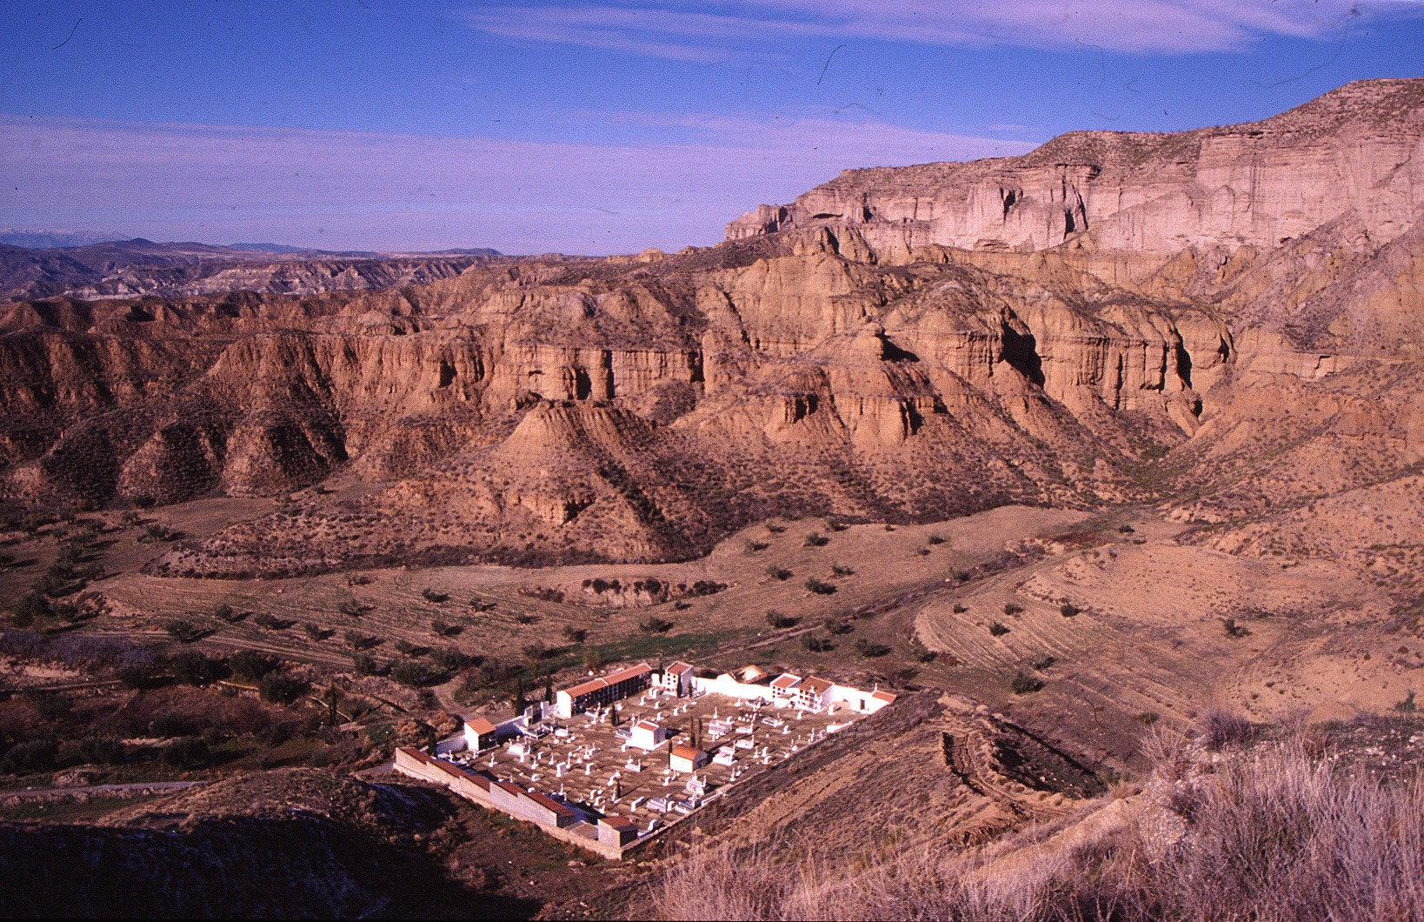
areniscas y conglomerados Pliocenos
Margas y Limos Miocenos

Slide 25
Zona Subbetica

Slide 26
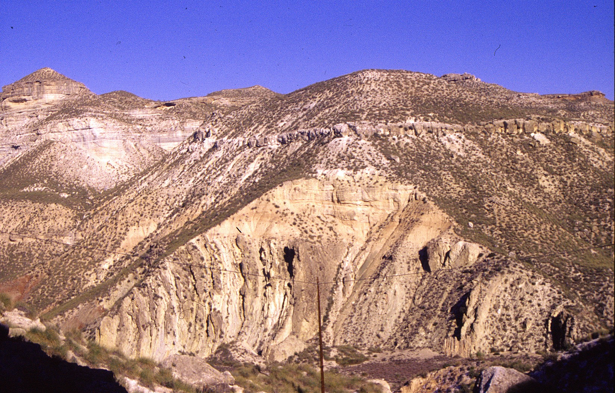
areniscas y conglomerados del Plioceno (5 a 2 Ma)
caliza lacustre
margas del Mioceno (ca. 10 Ma)
discordancia
margas y calizas del Triasico (250-200 Ma)

Slide 27
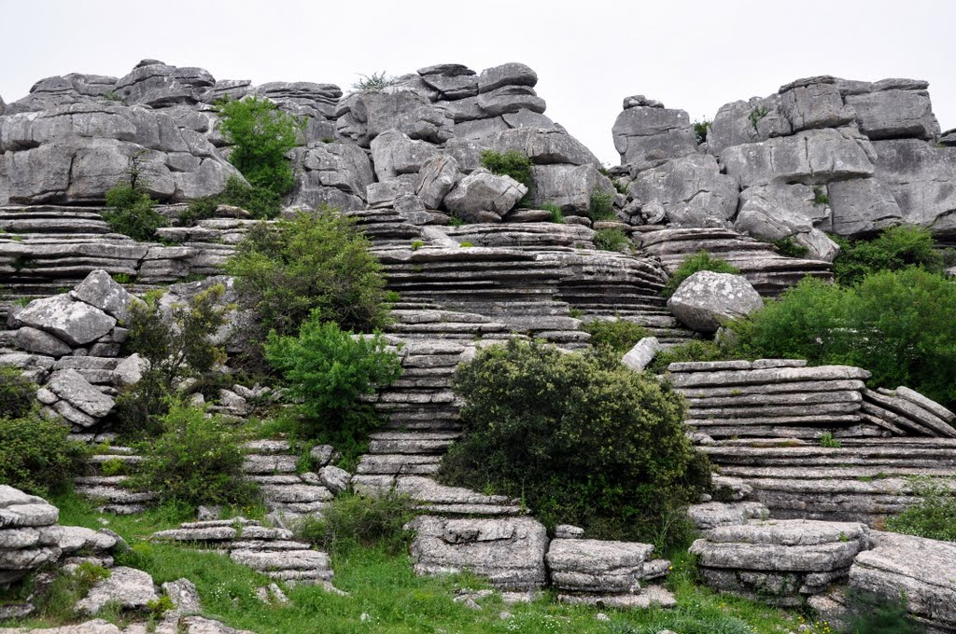
Calizas Jurasicas del Torcal de Antequera (Zona Subbetica)

Slide 28
Complejo Nevado Filabride
(metamorfismo de alta presión)

Slide 29
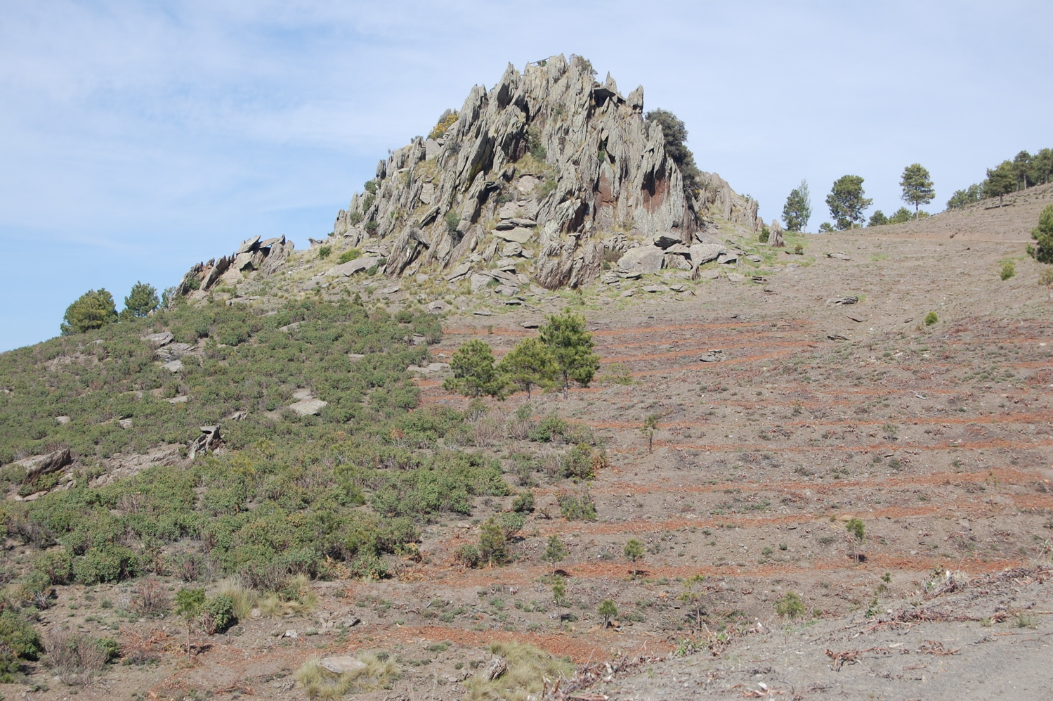
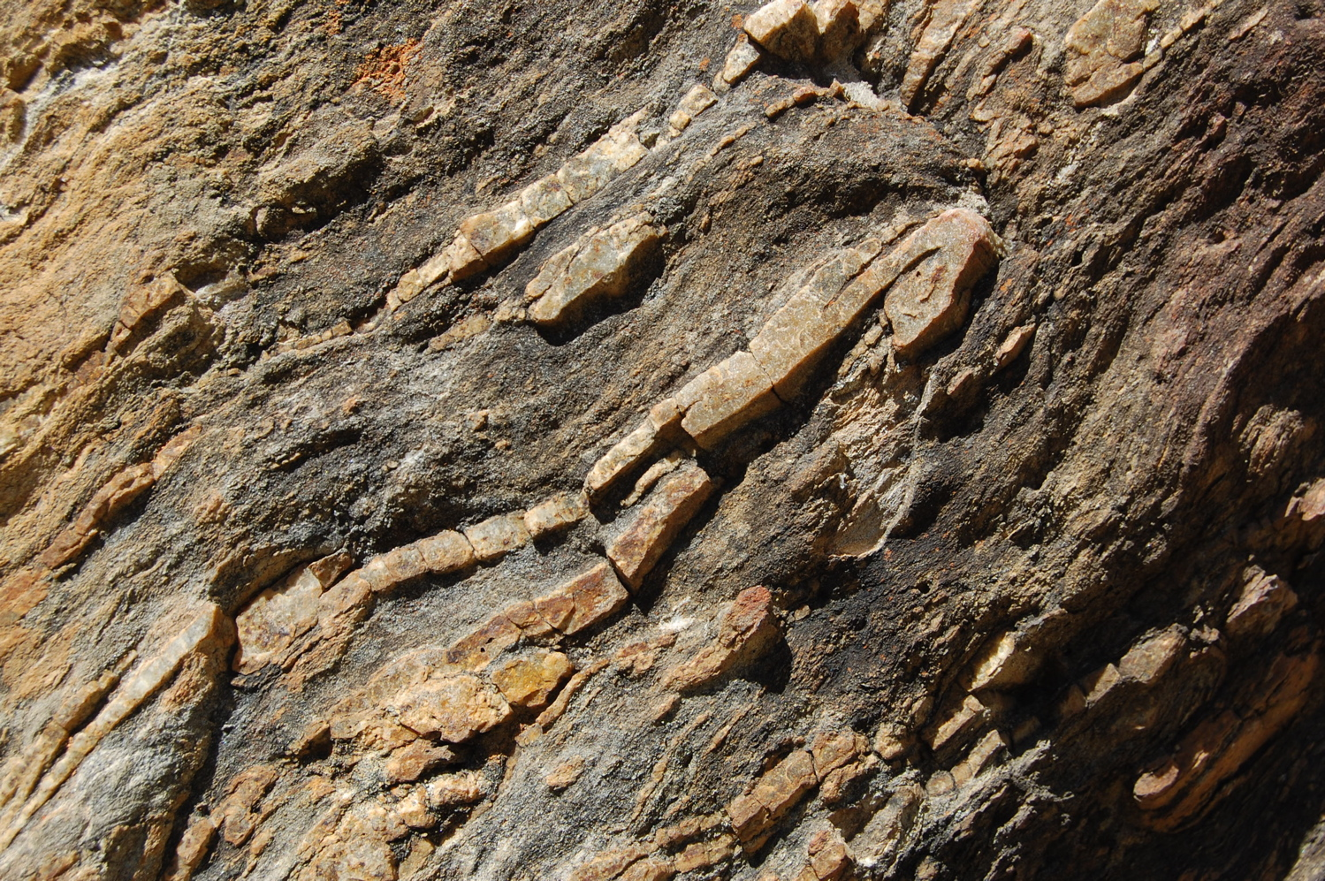
Complejo Nevado Filabride
micaesquisto

Slide 30
8 Ma
7 Ma
4 Ma
Arrecifes

